Slide 1
ERASMUS PLUS KA2 - 2016/2018

Slide 2
« La classe en action! »
Échanges de bonnes pratiques innovantes dans l'enseignement des langues étrangères
ITET "Don Luigi Sturzo" - Bagheria - Italie Classe IV AT EsaBac

Slide 3
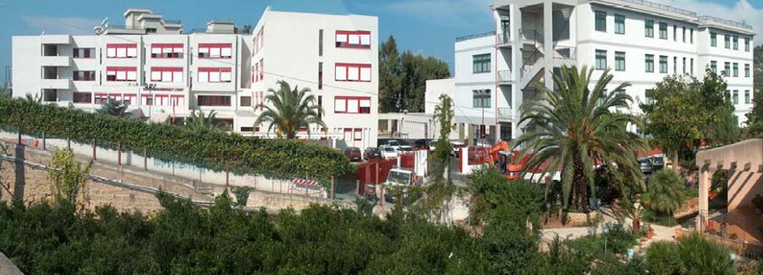
ISTITUTO TECNICO ECONOMICO E PER IL TURISMO
“Don Luigi Sturzo”
L’école italienne

Slide 4
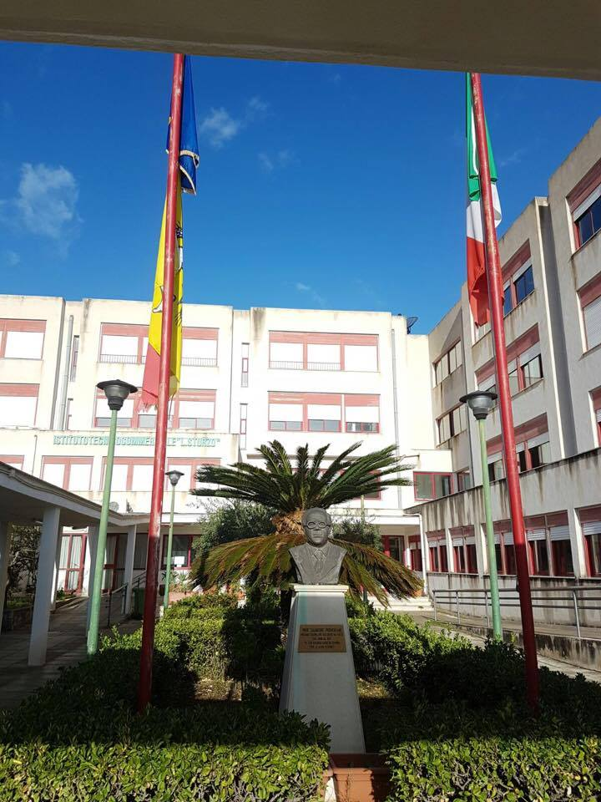
OÙ TROUVE-T-ON NOTRE LYCÉE?
Notre lycée se trouve rue Sant’Ignazio di Loyola, à Bagheria, à une quinzaine de kilomètres de Palerme, le chef-lieu de la Sicile.

Slide 5
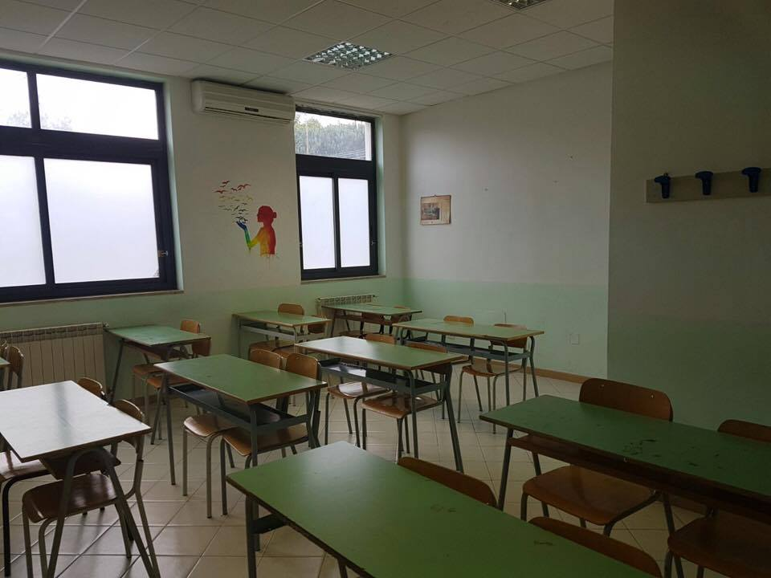
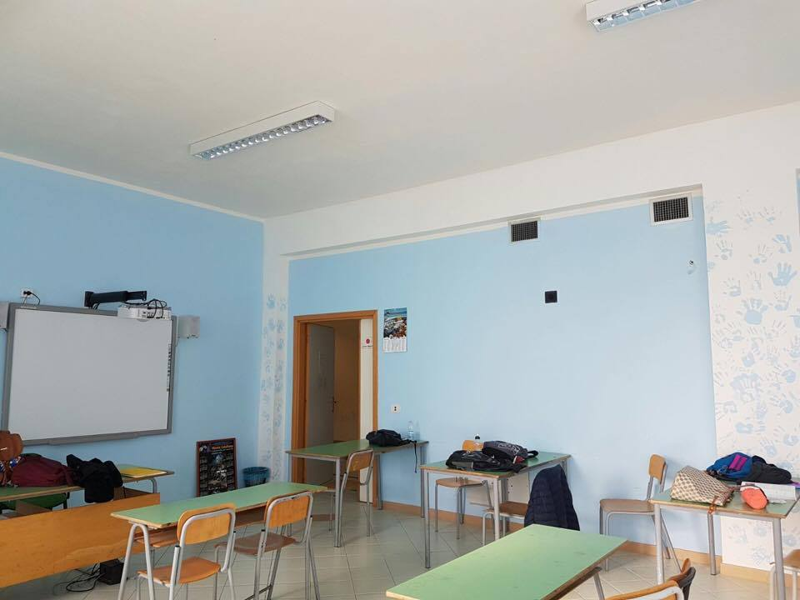
Notre établissement scolaire se compose de deux bâtiments.
Il accueille presque 1.400 élèves
qui ont entre 14 et 19 ans.

Slide 6
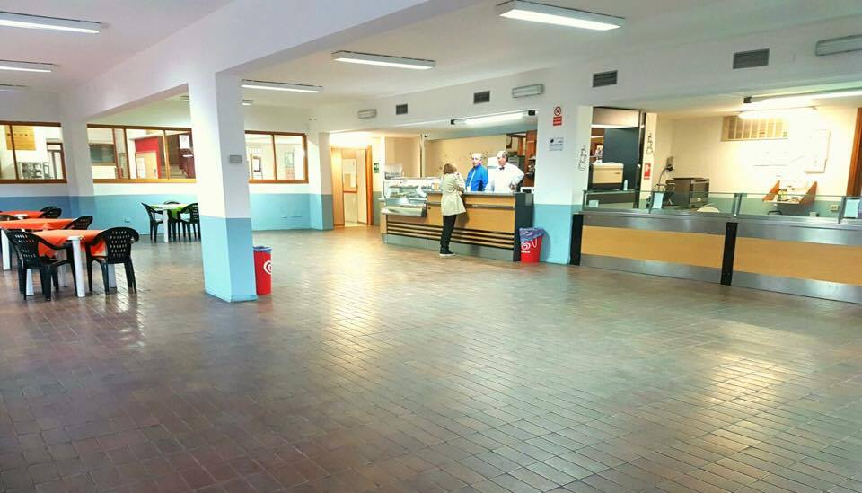
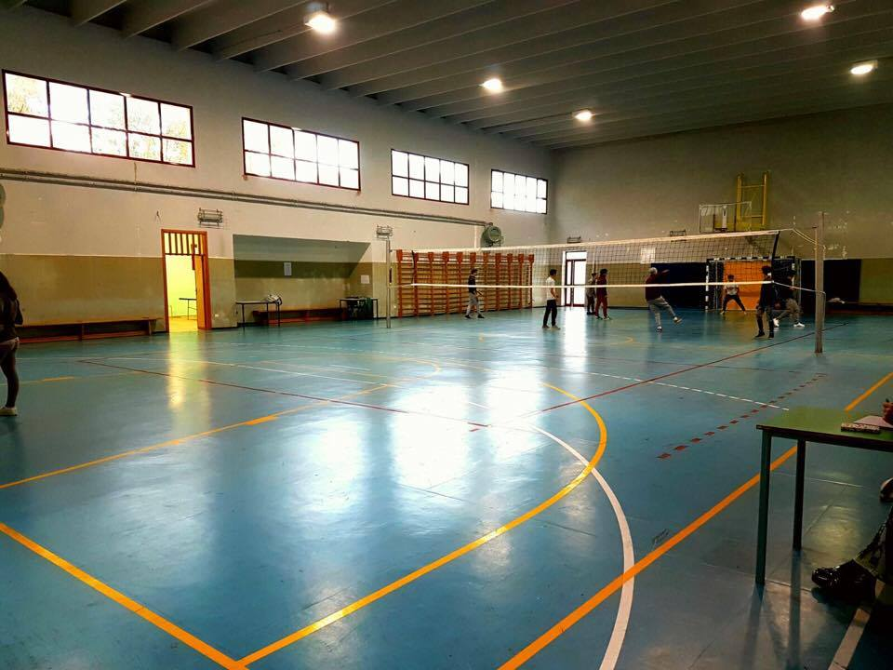
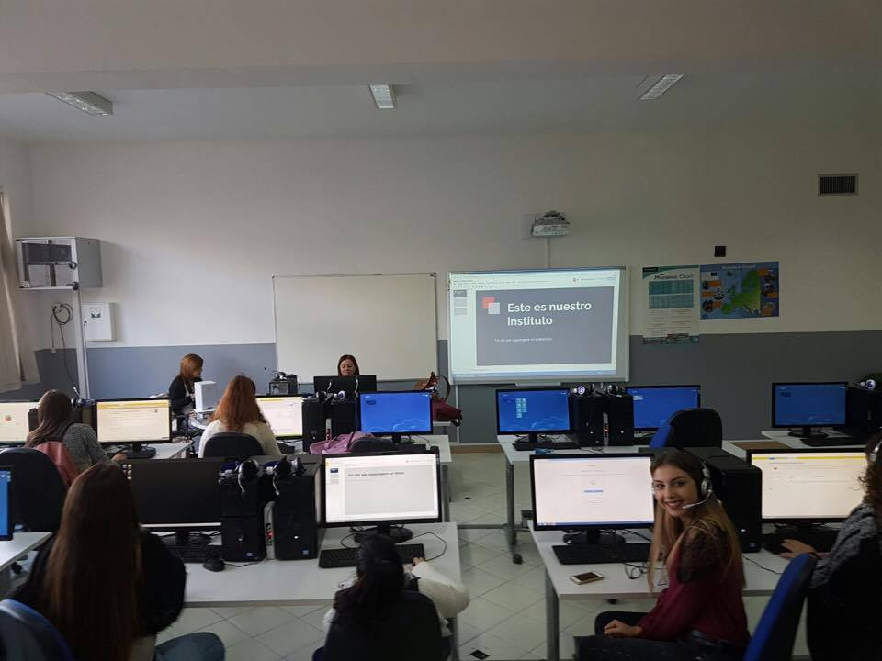
Notre lycée est moderne et bien équipé. Il y a des salles pour les différentes activités: la salle de sport, où on s’entraîne et on fait de la gym; le bar, où on se rencontre pendant la récréation et pendant les pauses; les salles d’informatique, où on travaille avec le matériel informatique et où on utilise les nouvelles technologies; la bibliothèque, où on emprunte des textes scolaires ou des livres…

Slide 7
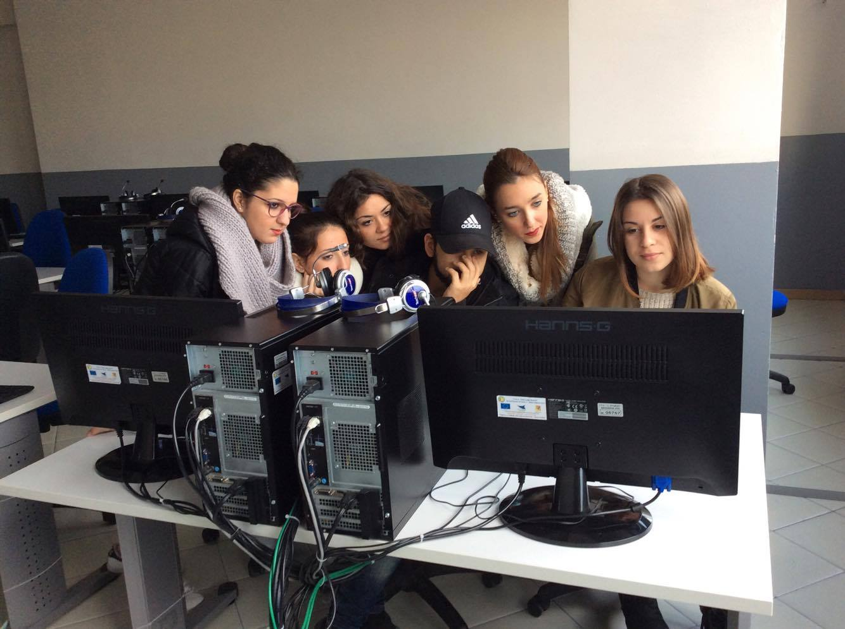
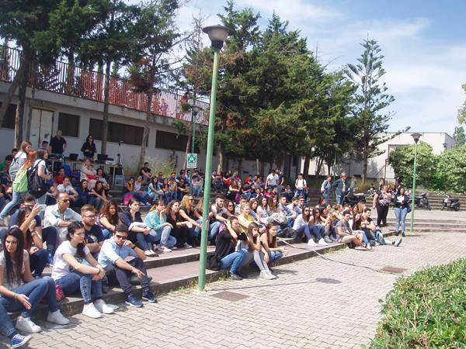
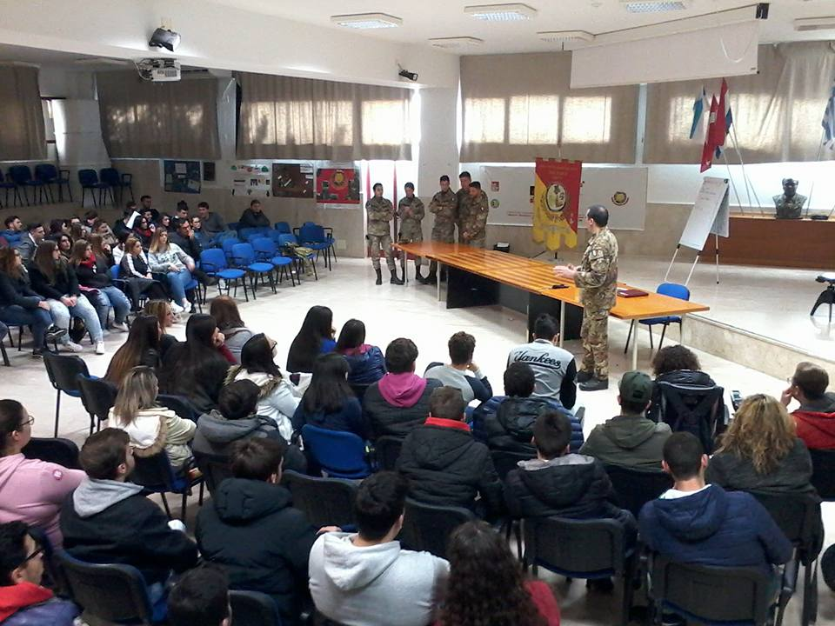
… l’amphithéâtre et l’auditorium, où on assiste à des spectacles et à des conférences et beaucoup d’autres salles où on pratique différentes activités!

Slide 8
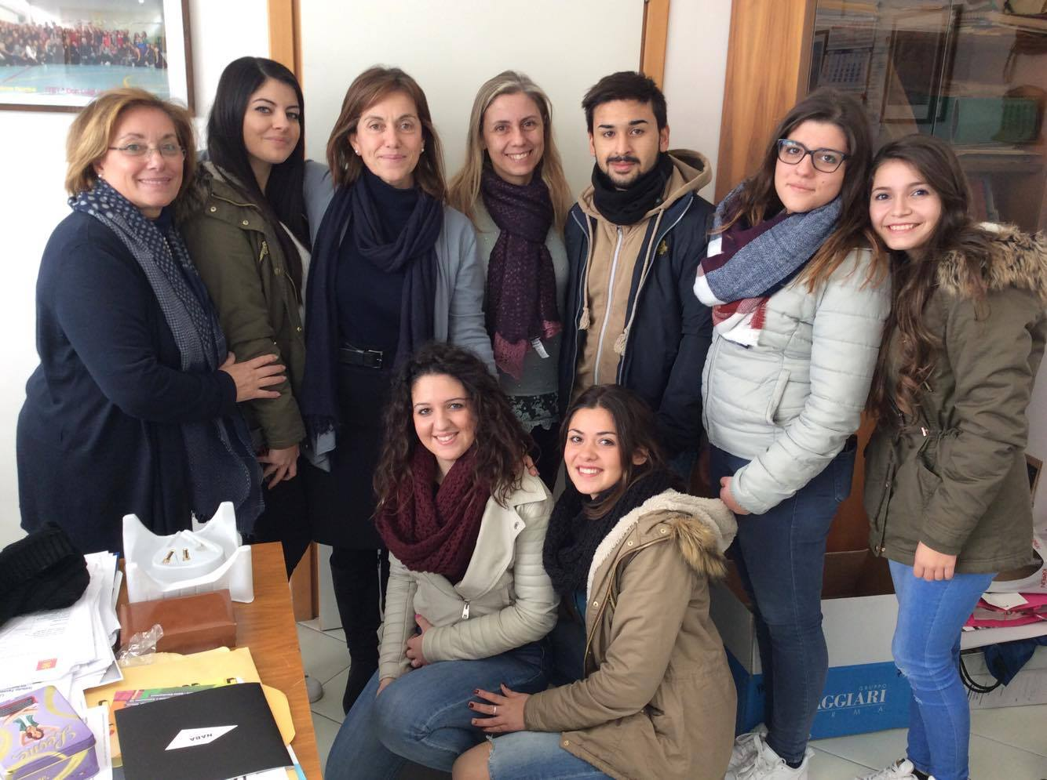
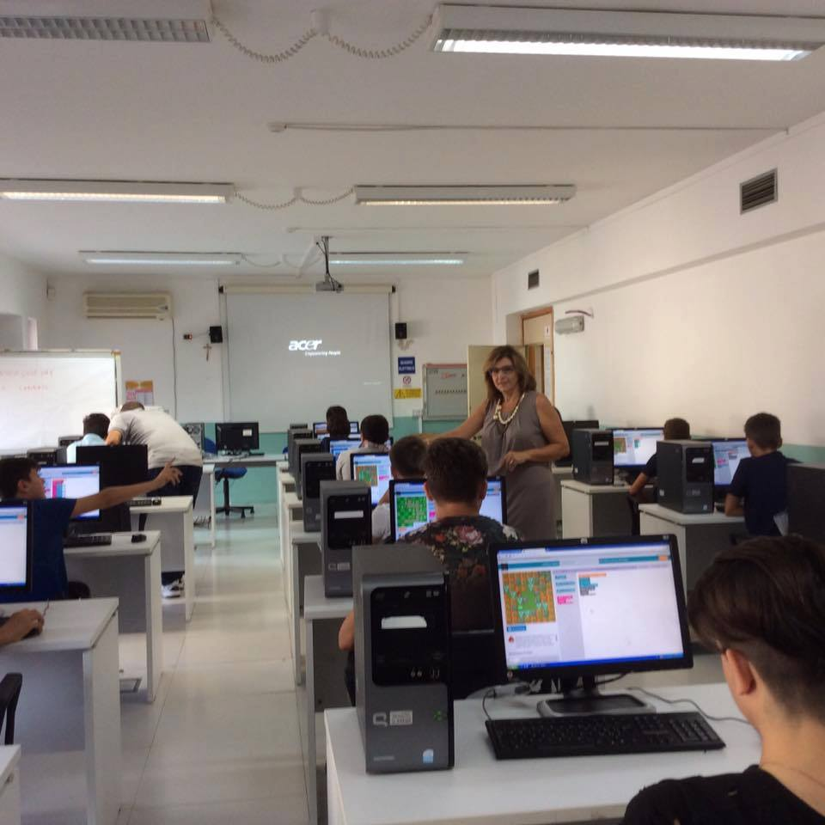
Chez nous le lycée dure cinq ans, de 14 à 19 ans. Après la deuxième année, dans notre lycée on peut choisir entre deux filières: économie ou tourisme.
Les cours commencent à 8h05 et se terminent à 13h30 ou à 14h20, avec une pause de vingt minutes de 10h40 à 11h00. Les cours sont de 50/55 minutes.
Dans notre lycée la semaine scolaire s'étale sur cinq jours et ma classe n'a pas cours le lundi. Toutes les filières ont un jour de libre par semaine. Ce jour change selon les sections.
Comme nous n’avons cours que le matin, l’après-midi nous avons des devoirs à faire, des leçon à réviser. Mais cela nous donne aussi la possibilité de participer à des activités extrascolaires.

Slide 9
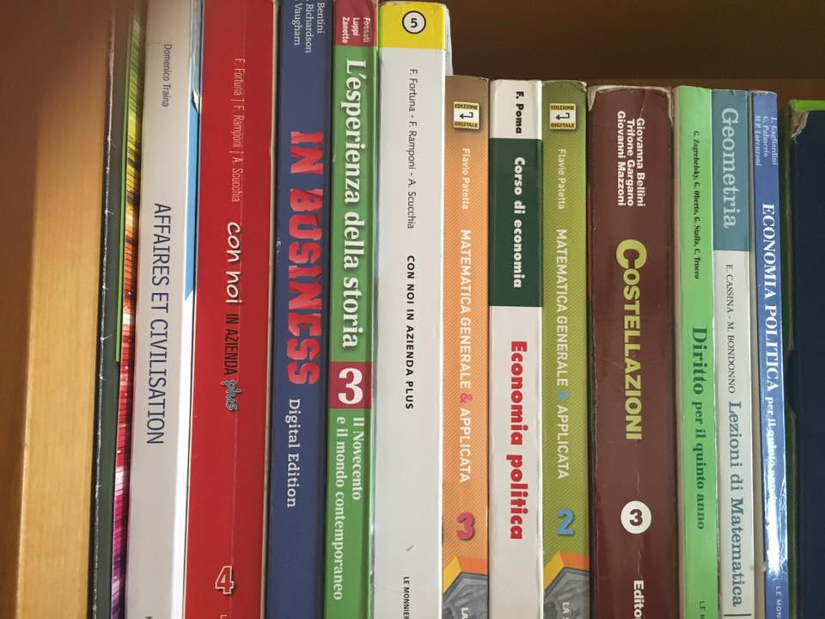
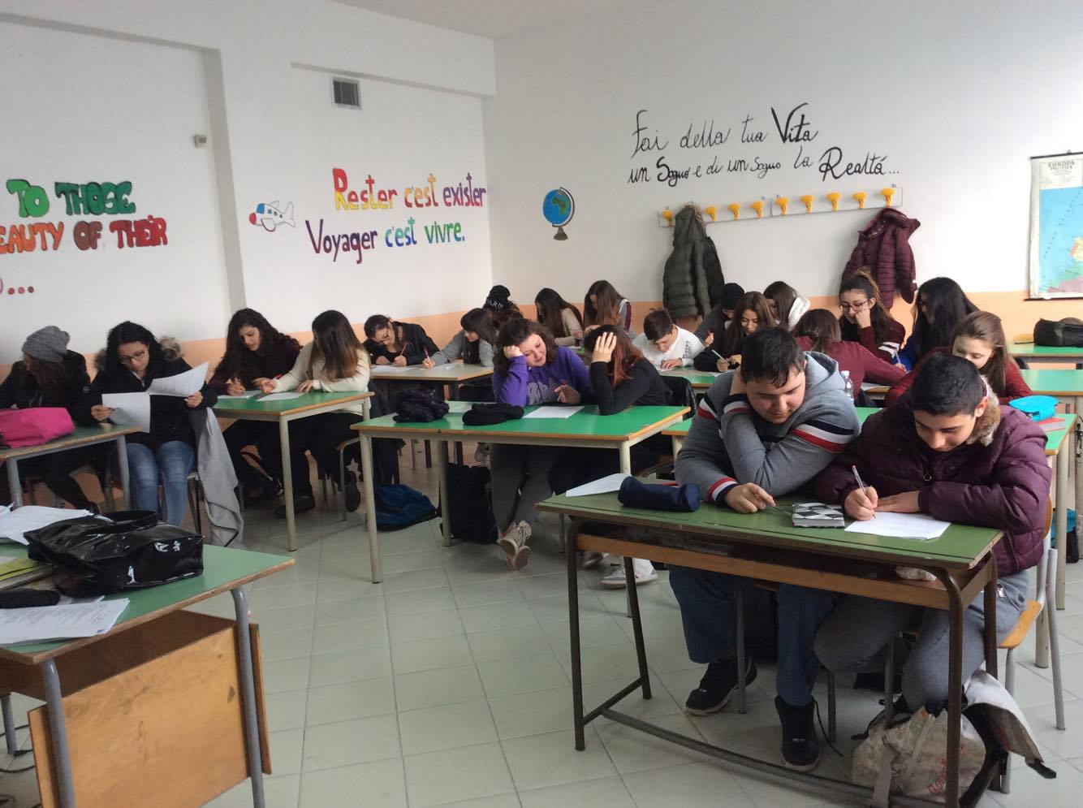
Nous sommes dans la filière tourisme et les matières que nous étudions sont: italien, histoire, anglais, français, espagnol (à partir de la troisième année), mathématiques, géographie, art, économie du tourisme, droit, éducation physique et sportive, religion.
Notre journée scolaire est bien remplie: des interrogations, des contrôles écrits, les explications des profs…
Chez nous, normalement, pour certaines matières nous avons le même professeur pendant cinq ans. De fait cela crée des liens. En effet, si les profs sont sympas c’est une bonne chose, en revanche, si les profs sont moins agréables, les cinq années du lycée peuvent paraître longues.

Slide 10
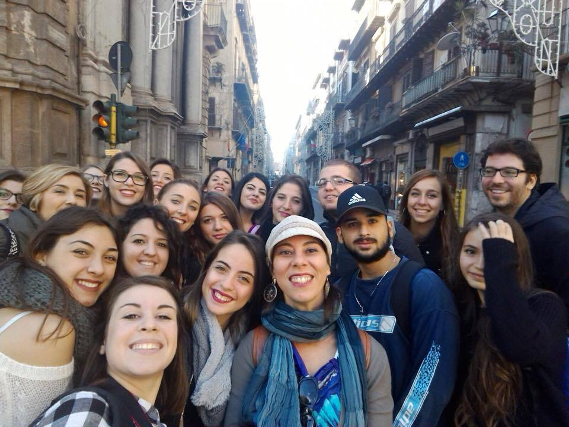
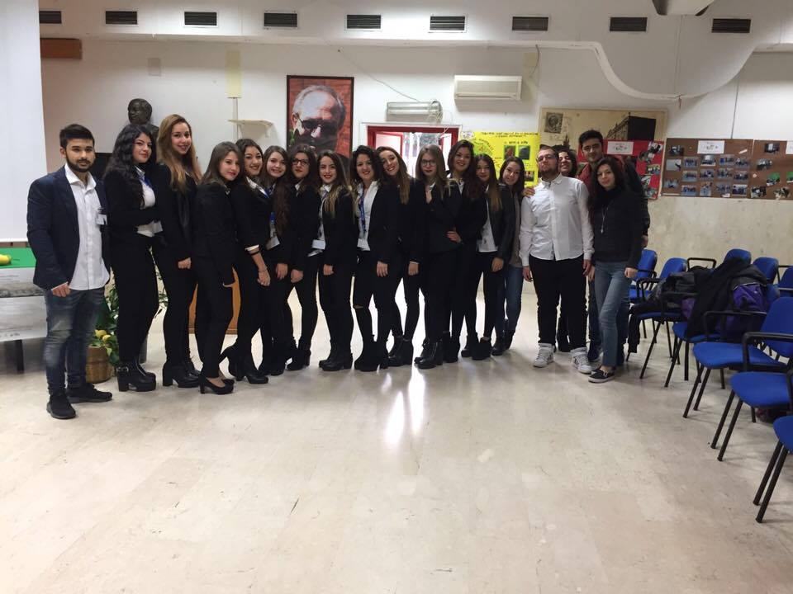
Dans notre lycée il y a une section EsaBac, et c’est la nôtre, qui donne la possibilité d’obtenir un double diplôme à la fin du cursus (Esame di Stato italiano et Baccalauréat techno).
Notre journée scolaire est bien remplie: des interrogations, des contrôles écrits, les explications des profs…

Slide 11
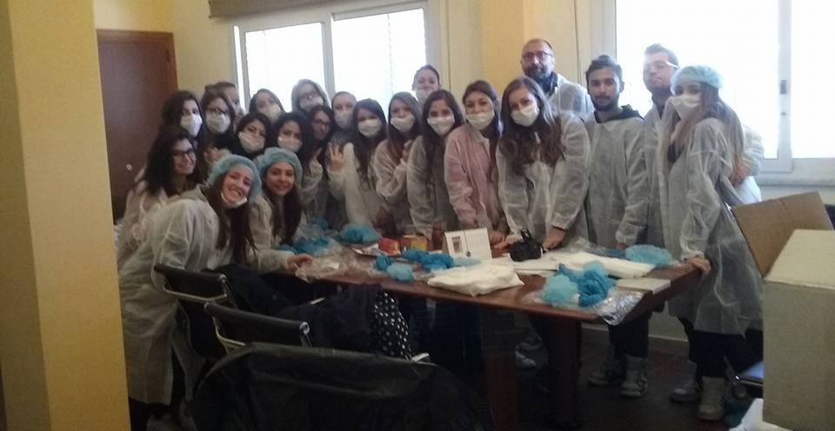
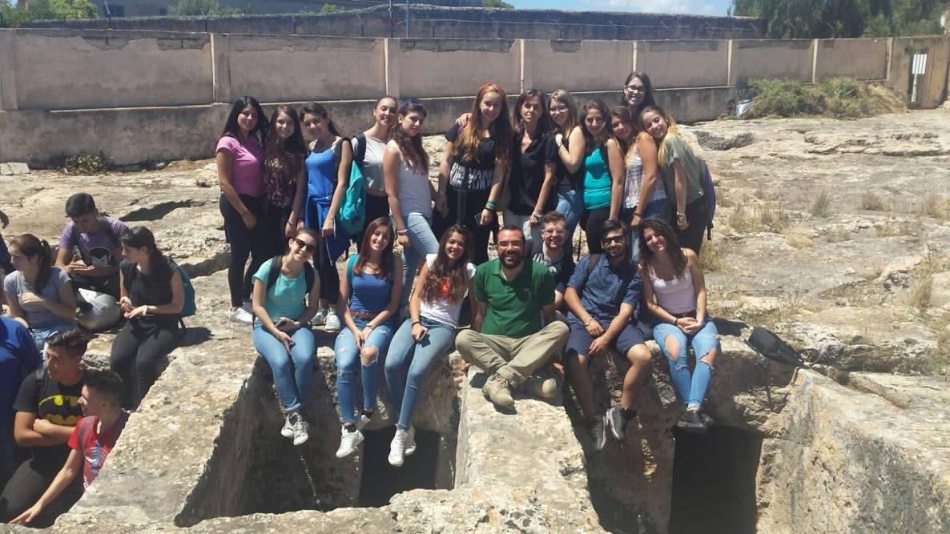
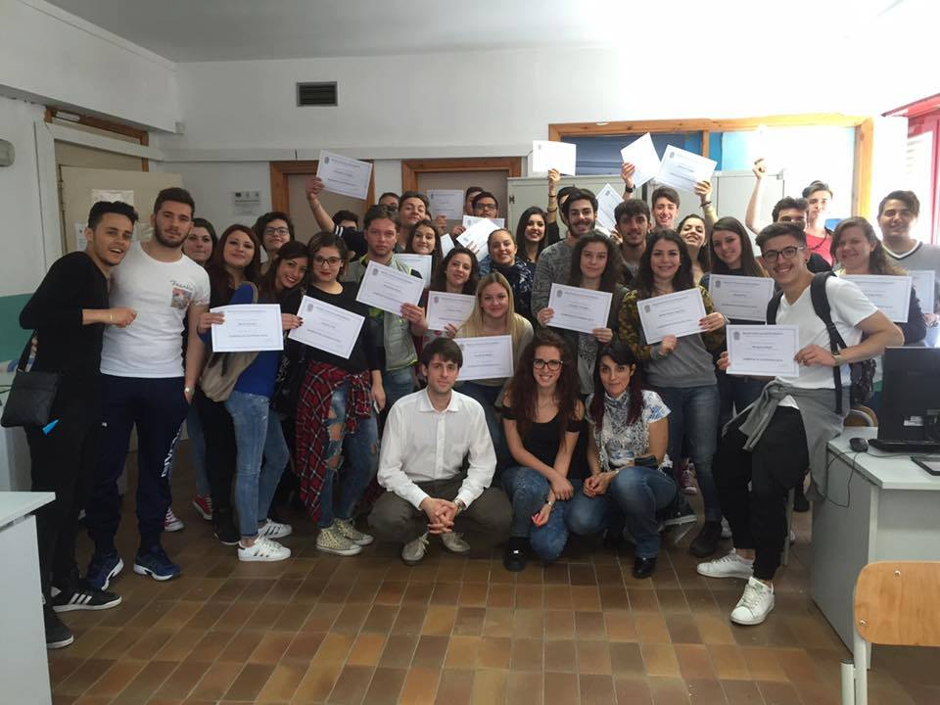
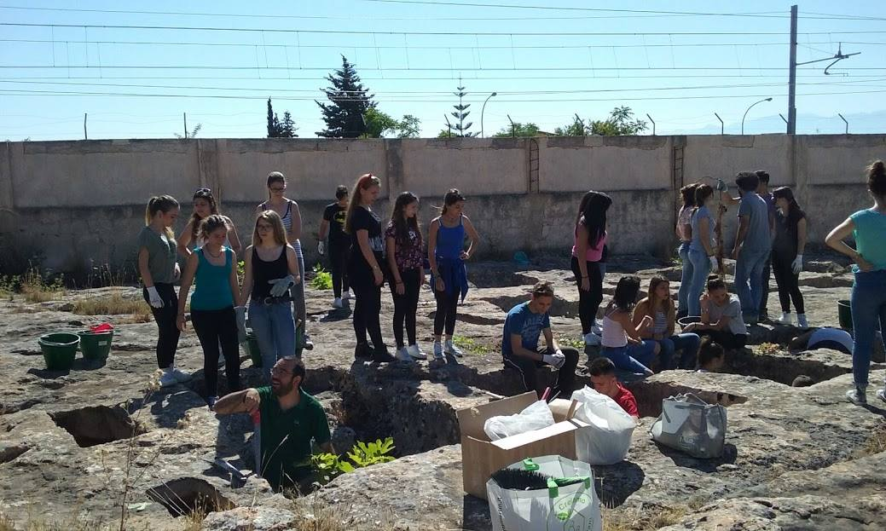
Dans notre lycée on réalise aussi des projets et des activités pour favoriser un meilleur apprentissage et la découverte de nos atouts!
En effet, a partir de la troisième année du lycée, nous devons participer à l’alternanza scuola-lavoro. Il s’agit d’activités qui nous aident à découvrir le monde du travail.

Slide 12
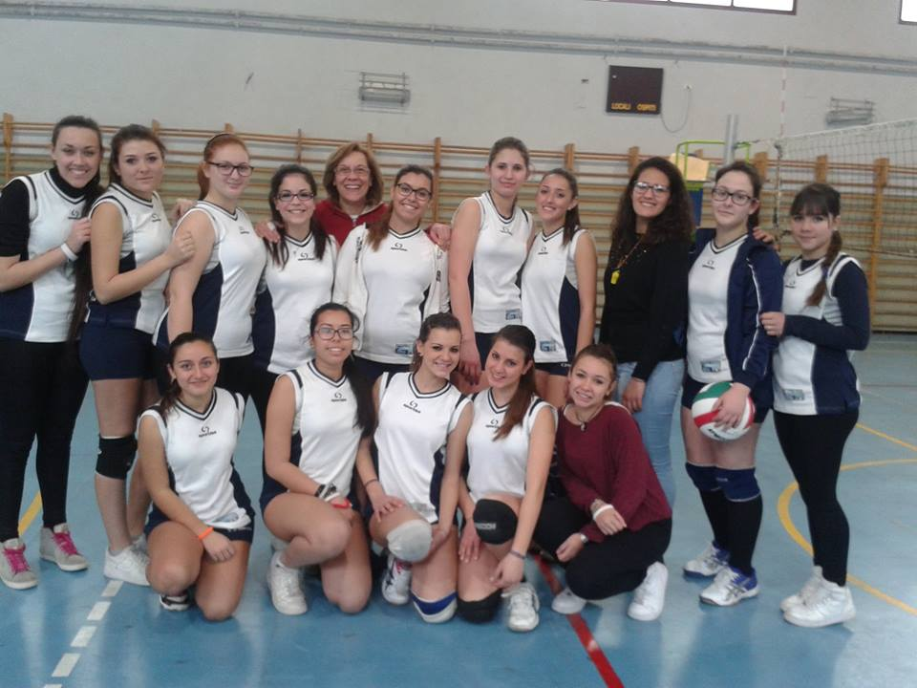
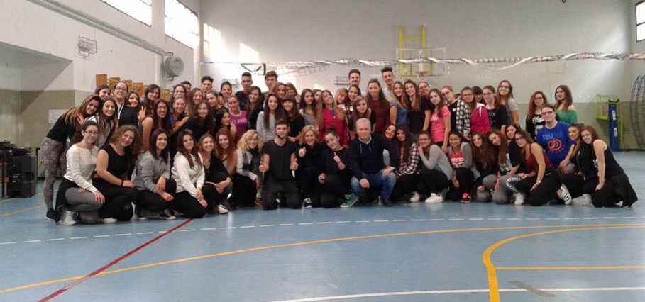
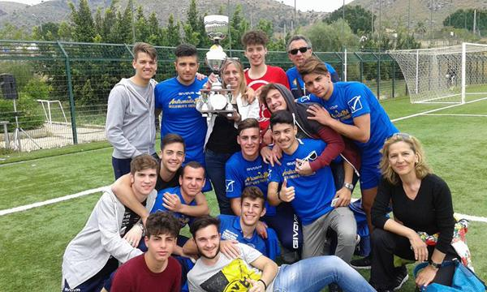
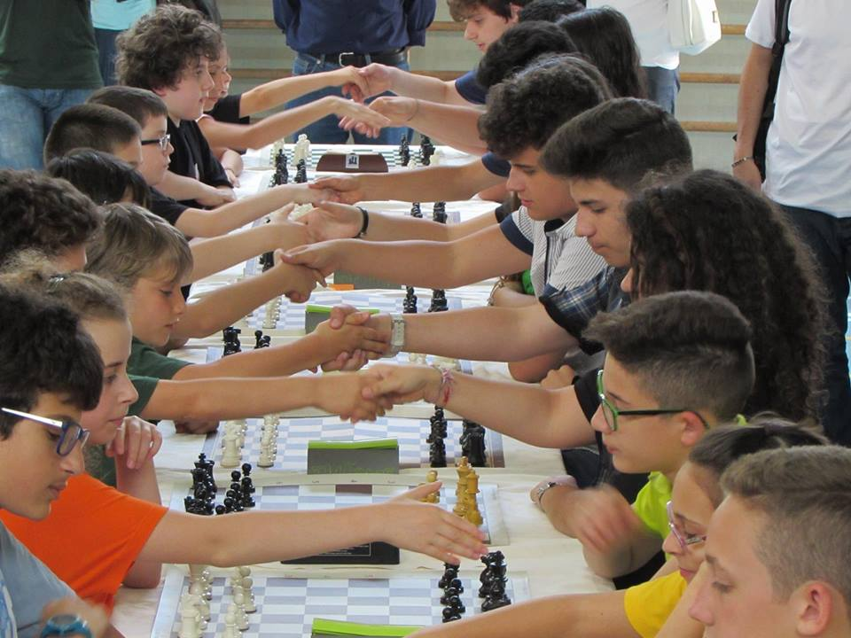
Il faut dire que notre lycée n’est pas seulement un Institut économique et touristique: il est beaucoup plus!
On participe aussi à des compétitions sportives et à des événements culturels, aussi bien locaux que régionaux, grâce à nos équipes composées par des élèves, mais ce n’est pas tout…

Slide 13
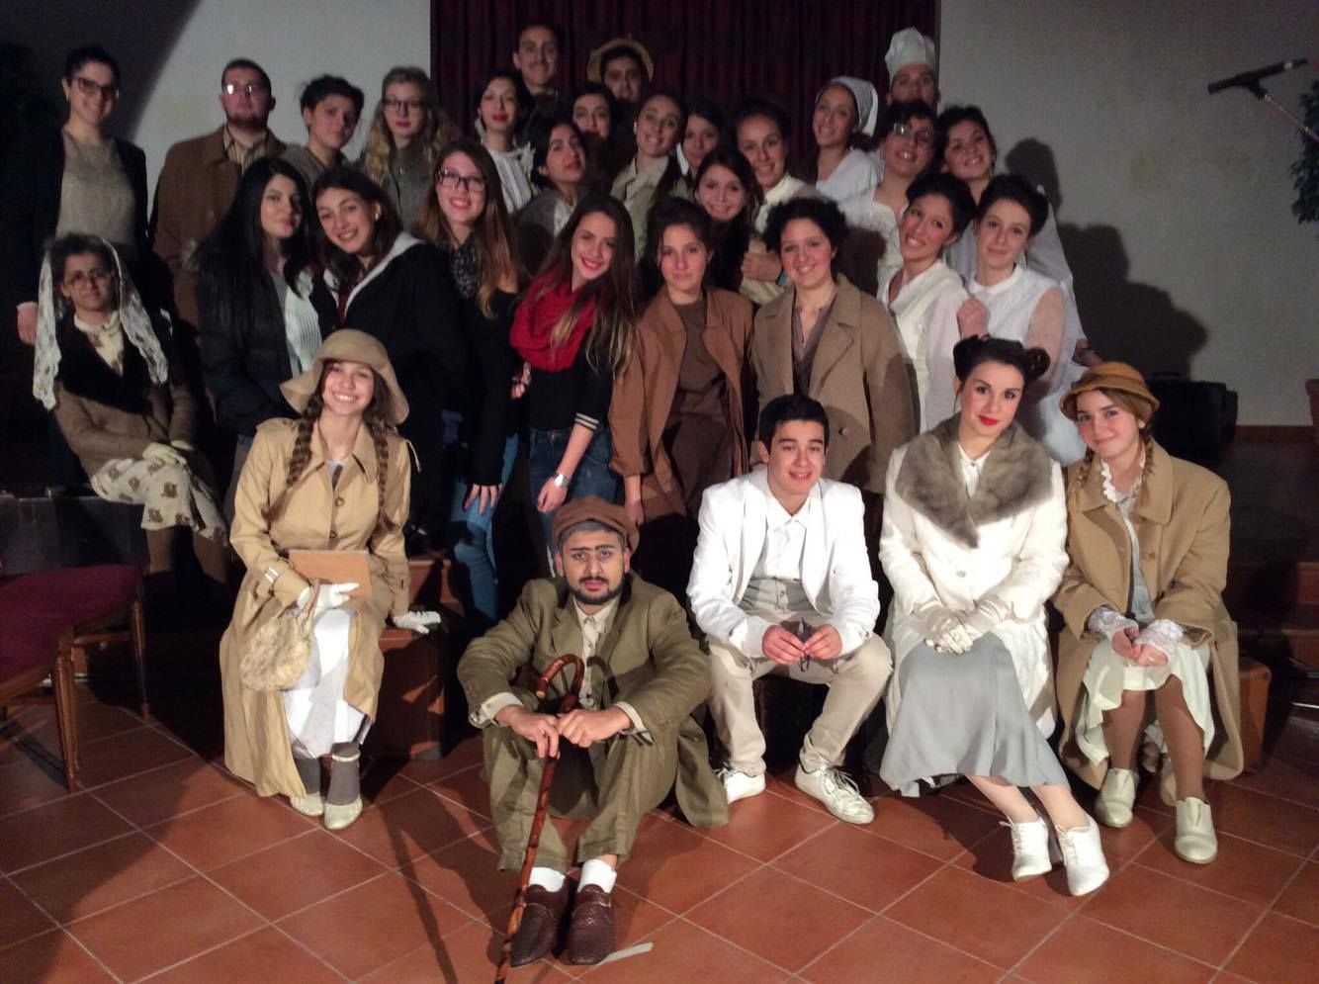
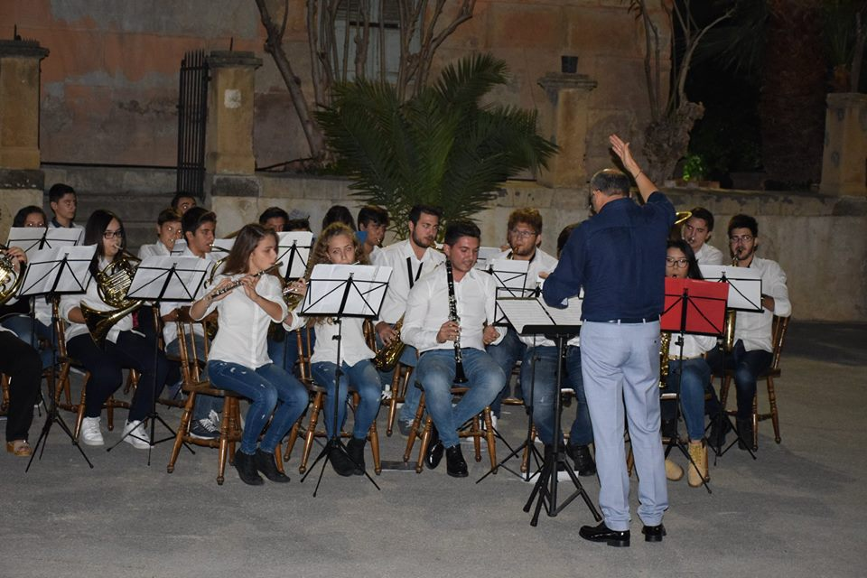
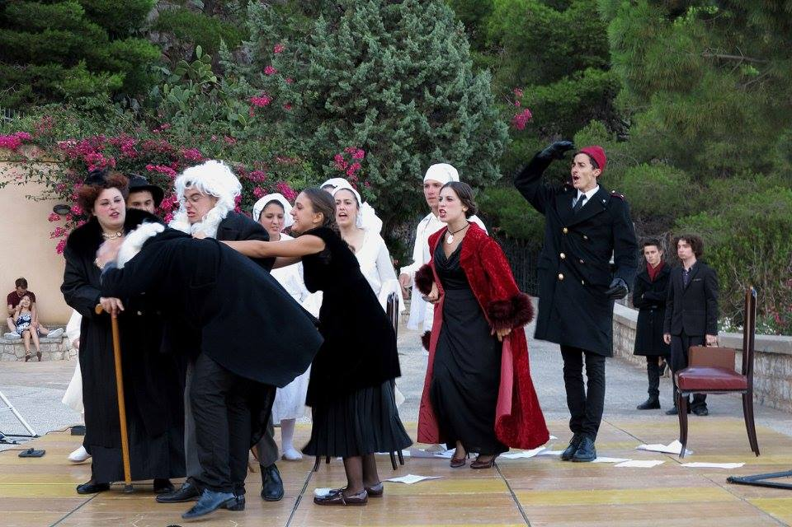
…en effet, on a aussi des équipes artistiques!
Pendant l’année, on organise des spectacles musicaux et théâtraux ouverts à tous et… à la fin de l’année scolaire...

Slide 14
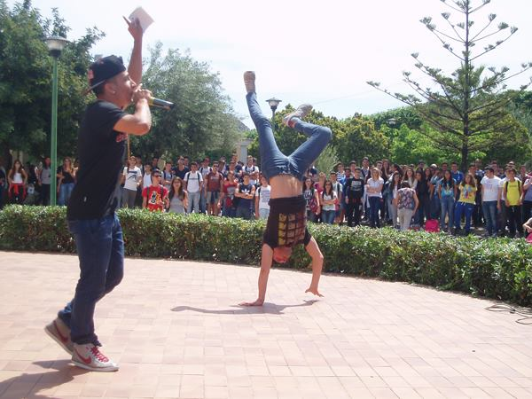
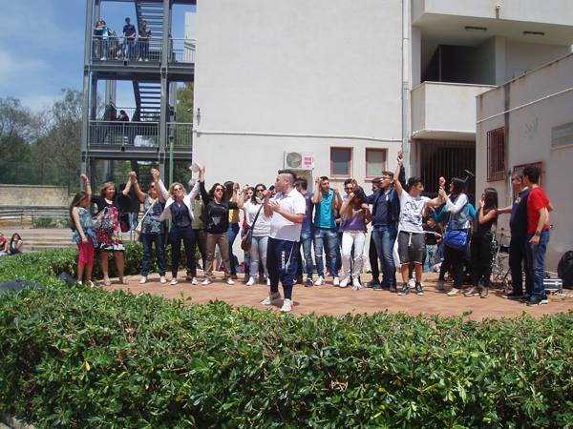
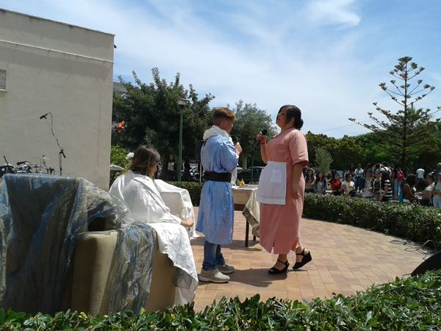
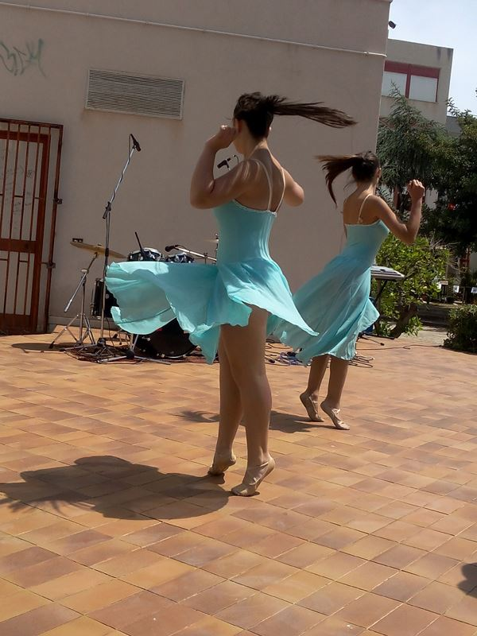
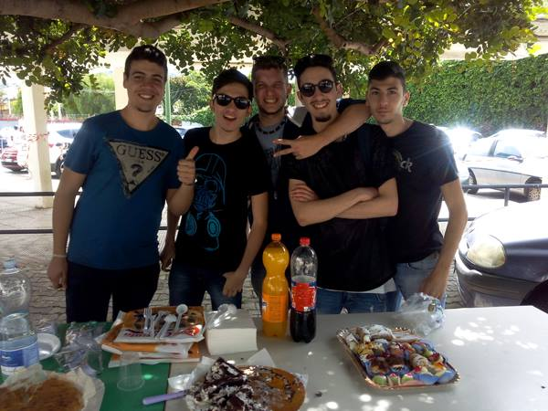
… C’EST LA FÊTE!
On se réunit tous ensemble dans notre amphithéâtre et les équipes de chant, de danse et de théâtre montrent tous ce qu’ils ont préparé pendant l’année. Les élèves reçoivent les attestations et on se dit « à l’année prochaine »!

